Slide 1
System informatyczny służący stworzeniu środowiska cyfrowego dla realizacji usług publicznych i zadań Głównego Urzędu Miar w sprawach tachografów (akronim: TRANS – TACHO)
Wnioskodawca: Minister Przedsiębiorczości i Technologii
Beneficjent: Główny Urząd Miar
Partnerzy: Brak
Źródło finansowania: Budżet państwa cz. 64 oraz Program Operacyjny Polska cyfrowa 2014-2020, II oś priorytetowa; E-administracja i otwarty rząd; działanie 2.1. „Wysoka dostępność i jakość e-usług publicznych”
Całkowity koszt projektu: 8 652 739 zł
Planowany okres realizacji projektu: 01.04.2020 r. do 31.03.2023 r.​

Slide 2
CELE STRATEGICZNE
Strategia Sprawne Państwo 2020 – cel 5 - efektywne świadczenie usług publicznych;
Strategia na rzecz Odpowiedzialnego Rozwoju, cel - udostępnianie wysokiej jakości usług na rzecz obywateli/przedsiębiorców;
POPC – rozwój e-usług dla klientów, elektroniczna wymiana dokumentów i informacji;
Założenia PZIP na lata 2019-2022 Kierunek interwencji 5.1.: reorientacja adm. publ. na usługi zorientowane wokół potrzeb obywatela. Cel szczegółowy: Zwiększenie jakości oraz zakresu komunikacji pomiędzy obywatelami i innymi interesariuszami a państwem.
CELE PROJEKTU
Cel 1:
Usprawnienie prowadzenia działalności gospodarczej oraz wykonywania zawodu regulowanego w obszarze tachografów przez wprowadzenie elektronicznych usług publicznych A2B i A2C przyczyniając się do zmniejszenia formalności po stronie interesariuszy.

Slide 3
CELE STRATEGICZNE
Europa 2020. Europejska agenda cyfrowa, Przyspieszenie innowacji w sektorze publicznym, Zaufanie i bezpieczeństwo;
Strategia Rozwoju Kraju 2020. Aktywne społeczeństwo, konkurencyjna gospodarka, sprawne państwo. Cel I.1., Cel II 2.4. i Cel II 5 Strategia Sprawne Państwo 2020 – cel 5 - efektywne świadczenie usług publicznych;
Czteroletni strategiczny plan działania GUM 2018-2021, Cel 8: Efektywny system ochrony bezpieczeństwa gospodarczego i technicznego państwa oraz interesów obywateli.
CELE PROJEKTU
Cel 2:
Wzmocnienie systemu nadzoru nad systemem tachografów poprzez wdrożenie adekwatnych rozwiązań informatycznych zwiększając bezpieczeństwo transportu drogowego.

Slide 4
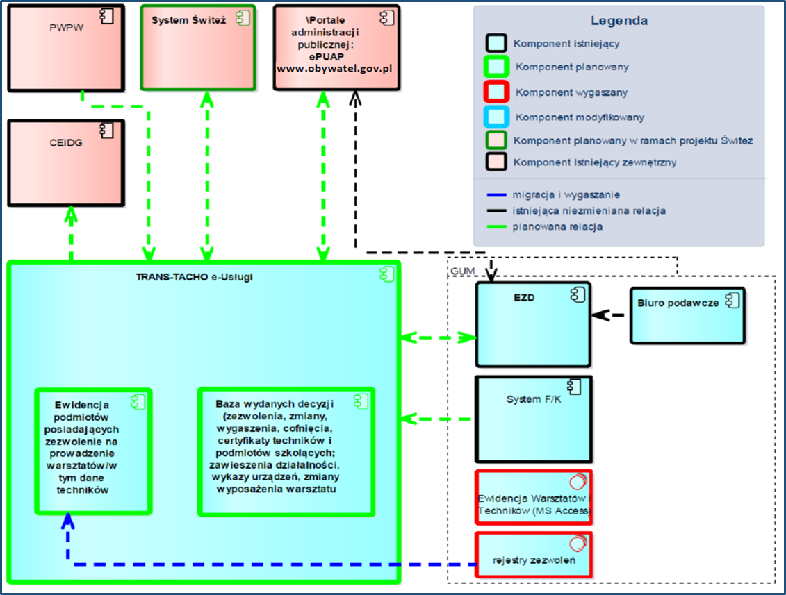
ARCHITEKTURA
ARCHITEKTURA

Slide 5
Dziękujemy za uwagę

